Slide 1

ОПТИМИЗАЦИЯ ЗАКУПОЧНОЙ ДЕЯТЕЛЬНОСТИ
С ИСПОЛЬЗОВАНИЕМ СЕРВиСОВ ЭТП
Подготовлено для:

Slide 2
РТС-тендер
Изменения в 44-ФЗ с 01.07.2018г.
Распоряжение Правительства РФ от 12.07.2018 N 1447-р
Оператор электронной площадки ООО «РТС – тендер» вошел
в перечень операторов электронных площадок
Распоряжение Правительства РФ от 13.07.2018 N 1451-р
Электронная площадка РТС-тендер интегрирована со всеми! 17 банками, включенными в установленный Правительством РФ перечень
Постановление Правительства РФ от 08.06.2018 № 656
Приказ Минфин России от 03.07.2018 N 1590
Комиссией Минфин России проведена проверка соответствия оператора электронной площадки ООО «РТС – тендер» и его электронной площадки единым и дополнительным требованиям
Соглашение о функционировании электронной площадки от 01.10.2018
Начало функционирования нового оператора электронной площадки РТС-тендер — 01.10.2018 г.
До даты начала функционирования операторов электронных площадок, определенных в соответствии с ч.3 ст.24.1 44-ФЗ, электронные закупки осуществлялись на ранее прошедших отбор электронных площадках, в том числе РТС-тендер
ч.10.1 ст.112 44-ФЗ

Slide 3



















СПЕЦСЧЕТА – ПОЛНАЯ ИНТЕГРАЦИЯ С БАНКАМИ
(Распоряжение правительства рф от 13 июля 2018 г. № 1451-р)
Среднее время открытия спецсчета
Среднее время открытия спецсчета Совкомбанк
3 дня
1 день
С площадкой РТС-тендер подписали соглашения и провели техническую интеграцию все уполномоченные банки

Slide 4

РТС-тендер – все виды электронных закупок
Проведение всех видов электронных закупок, с учетом изменений 44-ФЗ:
Электронный аукцион
(с изменениями от 01.07.2018г.)
  Электронный конкурс
  с ограниченным участием
  Электронный запрос котировок
  Электронный открытый конкурс
  Электронный двухэтапный
  конкурс
  Электронный запрос предложений
Обеспечение юридически значимых действий оператором электронной площадки РТС-тендер:
направления запросов о разъяснении положений извещения и (или) документации
подачи заявок на участие, предложений о цене контракта, окончательных предложений
предоставления комиссии доступа к заявкам
сопоставления предложений о цене контракта участников
формирование протоколов
заключение контракта

Slide 5
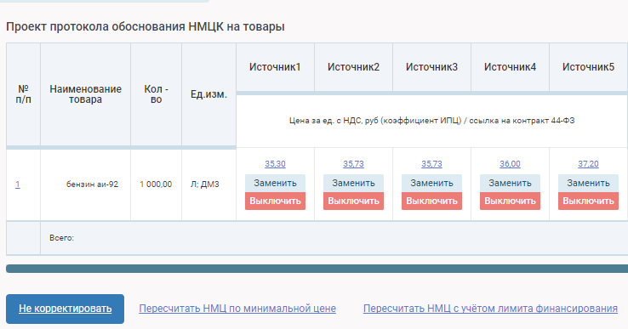
Сервис РАСЧЕТА И ОБОСНОВАНИЯ
НАЧАЛЬНОЙ ЦЕНЫ КОНТРАКТА
УНИКАЛЬНЫЙ ФУНКЦИОНАЛ
БЕСПЛАТНО НА РТС-ТЕНДЕР
БЕСПЛАТНО НА РТС-ТЕНДЕР!
Формирование НМЦ для план-графиков и извещений
Рыночный метод расчета в соответствии со ст.22 44-ФЗ и приказа Минэкономразвития России от 02.10.2013 № 567
Выборка ценовых параметров из контрактов без штрафов и пеней
Автоматическое формирование протокола обоснования НМЦ
в файле EXCEL
НОВИНКА!
Пересчет цен к текущей дате с учетом индекса потребительских цен
Загрузка цен из коммерческих предложений поставщиков
Расчёт стоимости медицинских изделий из ПВХ согласно Приказа Минздрава России №759н/3450
Расчёт стоимости Лекарственных препаратов согласно Приказа Минздрава России №871н
БЕСПЛАТНО НА РТС-ТЕНДЕР!
По совокупности свойств обоснования НМЦК - сервис РТС-тендер не имеет аналогов на рынке

Slide 6
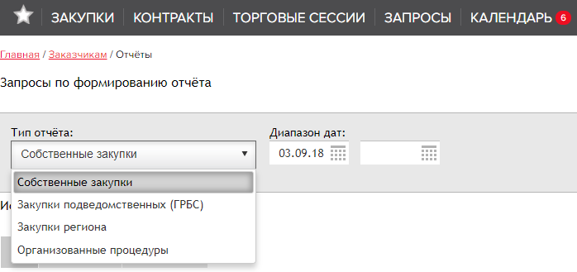
  Отчеты в личном кабинете заказчика
Возможность формирования отчета:
по собственным закупкам –отчет, в котором пользователь выступает в качестве заказчика
по организованным закупкам –отчет, в котором пользователь выступает в качестве организатора торгов
по закупкам подведомственных (ГРБС) - отчет доступен только ГРБС и формируется по их подведомственным организациям
по региону – отчет по всему региону пользователя
Формирование отчета
из Личного кабинета Заказчика
Доступна информация (формируется из ЕИС):
Заказчик, организатор закупки,
Номер закупки,
Наименование объекта закупки,
ОКПД2
Все даты по закупке,
Источник финансирования, КБК
Преимущества, ограничения и запреты,
Дополнительные требования к участникам закупок,
Подано заявок,
Одобрено заявок,
Причины отклонения
Количество вышедших на торги,
Снижение на 25 и более %
НМЦК
Цена по результатам закупки,
Экономия, %экономии
Обеспечение заявки и контракта,
Планируемый поставщик,
Информация по контракту (из реестра контрактов на дату выгрузки информации)
по всем способам закупок!

Slide 7
  НАДЕЖНЫЕ КОНТРАГЕНТЫ
Предоставление информации о контрагенте в режиме онлайн
О Контрагенте — возможность online-проверки юридических лиц и/или ИП
АКТУАЛЬНО
ОПЕРАТИВНО
ДОСТОВЕРНО
Сканирование данных происходит
в момент получения запроса
Отчет загружается в pdf прямо
в личном кабинете
На основании данных из открытых официальных источников
Сервис «О Контрагенте» сводит в единый отчет данные из систем Росфинмониторинг (ФСФМ России), ЕИС в сфере закупок, ФНС России, Единый Федеральный реестр сведений о банкротстве, ИС Электронное Правосудие, ФССП России, РОССТАТ, ЦБ РФ, ЕИС, ФМС России и др. открытых официальных источников
Вход через личный кабинет РТС-тендер
Ввод ИНН, КПП
контрагента
Получение единого отчета о контрагенте
Несколько десятков проверок – в одном файле

Slide 8
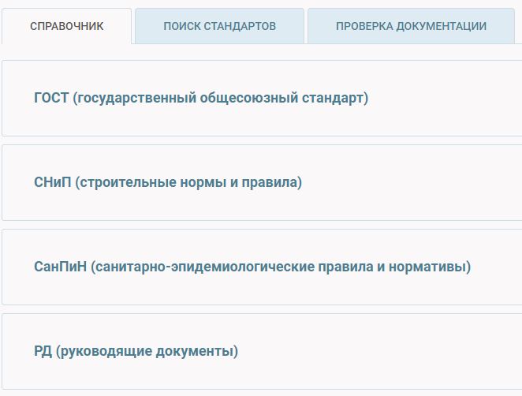
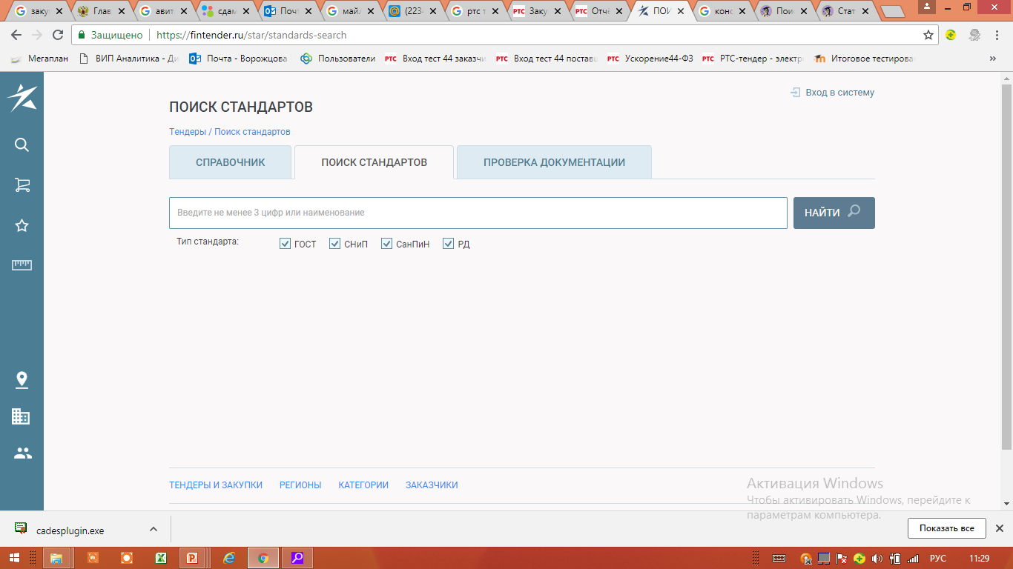
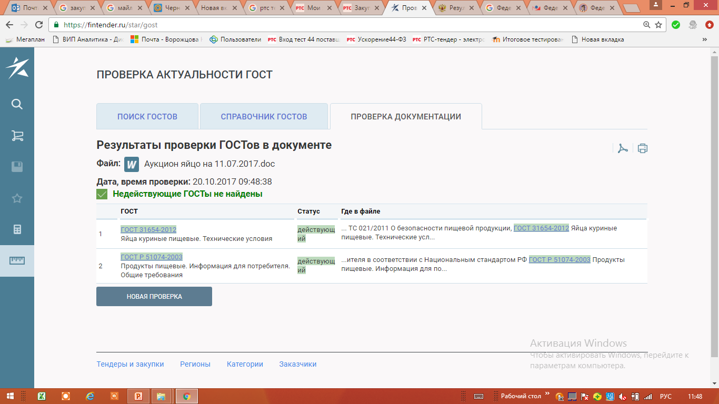
При описании объекта закупки
УНИКАЛЬНЫЙ ФУНКЦИОНАЛ
Мониторинг ГОСТОВ/СНИПОВ/САНПИНов/руководящих документов
Использование при описании объекта закупки показателей, которые не предусмотрены документами, разрабатываемыми и применяемыми в национальной системе стандартизации, а также некорректные ссылки на ГОСТ/СНИП/СанПИН/РД, могут стать причиной подачи жалобы в ФАС и отмены закупочной процедуры
1
2
3
Проверка документации на соответствие ГОСТ
Справочник ГОСТ/СНИП/СанПИН/РД с подробным описанием
Поиск ГОСТ/СНИП/СанПИН/РД по ключевым словам
БЕСПЛАТНО НА РТС-ТЕНДЕР!
При разработке сервисов уделено особое внимание к деталям и нюансам закупочного процесса

Slide 9





МОДУЛЬ ИСПОЛНЕНИЯ КОНТРАКТОВ
Заказчики
Контролёры
Финансовые органы
Экспертиза
Поставщики
Субподрядчики
МОДУЛЬ ИСПОЛНЕНИЯ КОНТРАКТОВ
Заключение
контракта
Приемка результатов исполнения по контракту
Осуществление
оплаты по контракту
100% юридическая значимость: используется электронная подпись
Электронная площадка РТС-тендер
Единая информационная
система
Региональная система размещения, бюджетирования и оплаты

Slide 10
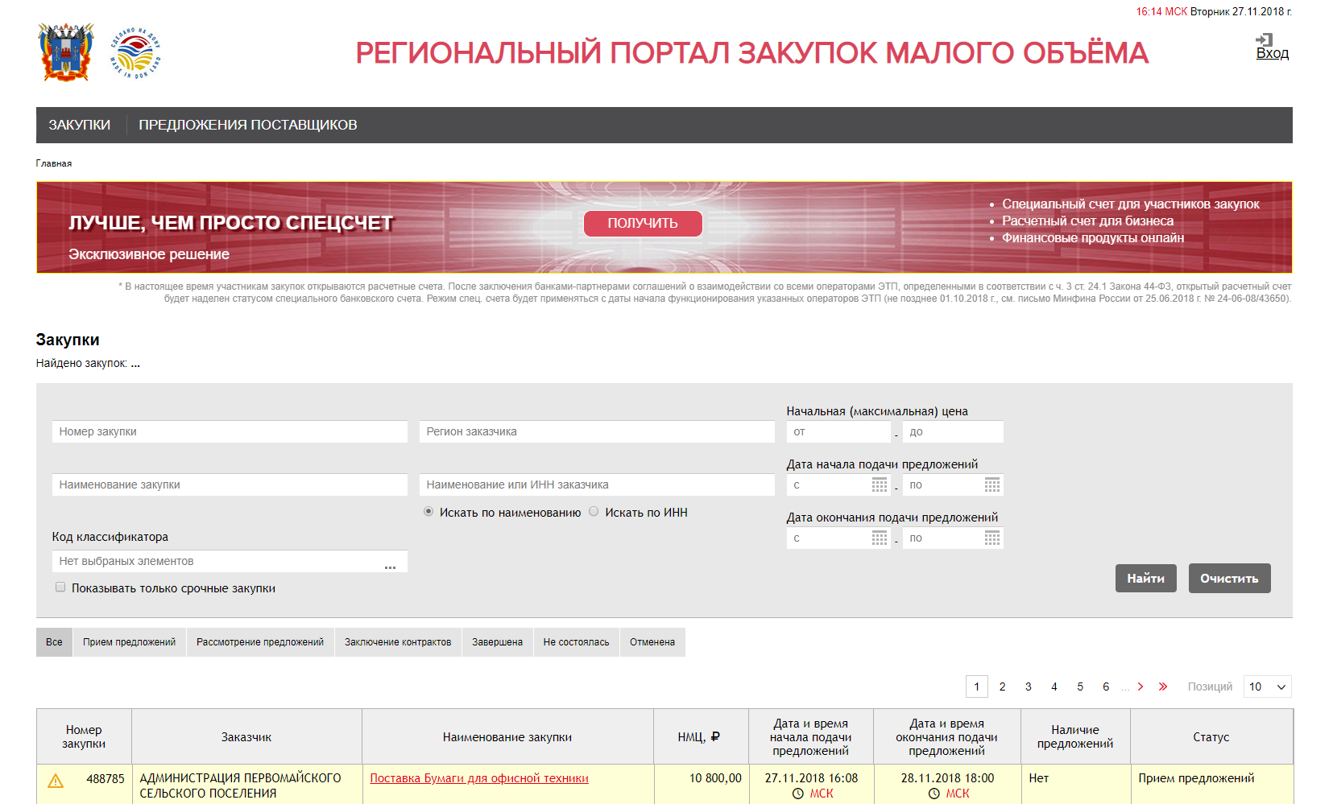




Автоматизированная Система
закупок малого объема
Площадка для закупок малого объема (до 100/400 тысяч рублей)
ЗМО – удобство закупок вне ограничений регулируемого рынка
Возможность создания персонального сайта и настройки внешней визуализация для каждого заказчика
Возможность использовать свой классификатор или общероссийские
Создание и поддержка полностью
за счет информационных
ресурсов РТС–тендер
Полностью бесплатно
для заказчиков
Магазин закупок малого объема РТС-маркет (к 20.12.2018 г.):
46 электронных магазинов | 9 518 работающих на площадке заказчиков | 14 570 поставщиков
40 200 руб. – средняя цена контракта | 9% - средняя экономия
всего опубликовано 177 090 закупок | НМЦ всех закупок – более 8 млрд руб. | Сумма контрактов – 5,7 млрд руб.

Slide 11

Представительство РТС-тендер в Екатеринбурге
Адрес: г. Екатеринбург, Сибирский тракт,
8 «Д», оф. 223
Камильянова Наиля Рафизовна
Тел: +7-922-115-61-38

